Slide 1
MoneyAround
자산관리 어플
서연주
tjduswn1219@gmail.com

Slide 2


돈 이 모 인 다
MoneyAround
구상 배경
흩어진 통장은
한 눈에 보기 어렵다.
다들 재테크 한다는데
좋은 방법이 뭔지 모르겠다.
생활비는 월급에서 쪼개서 쓰기!
적금, 공과금 빠지고 일주일, 내 월급 다 어디갔니?!
청약이 당첨되어도 못 살 것 같은데
주택 청약을 들어야할까?
요즘은 주식도 많이 한다던데…
월급은 A뱅크 예금 통장,
적금은 B은행 특판 고금리 적금 통장,
주택 청약은 A뱅크 청년우대 주택 청약에 넣고,
비상금은 C뱅크 비상금 통장 그리고…
- 알찬 혜택 이용자 Q씨
- 재테크 꿈나무 Y씨

Slide 3
돈 이 모 인 다
MoneyAround
타겟
자산관리를 위해 용도별로 통장을 분리하여 사용하는
사회 초년생 및 학생
목적
자산관리의 기초적 틀을 제시하고
효율적 자산관리를 도움

Slide 4
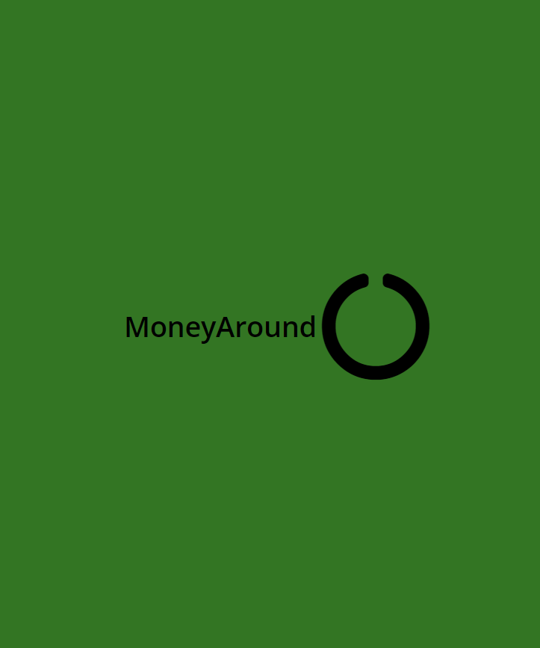
돈 이 모 인 다
MoneyAround
MoneyAround
MoneyAround 의미
흩어져 있던 통장을 한 자리에서 모아 볼 수 있다.
돈이 모인다.
Splash
Screen

Slide 5
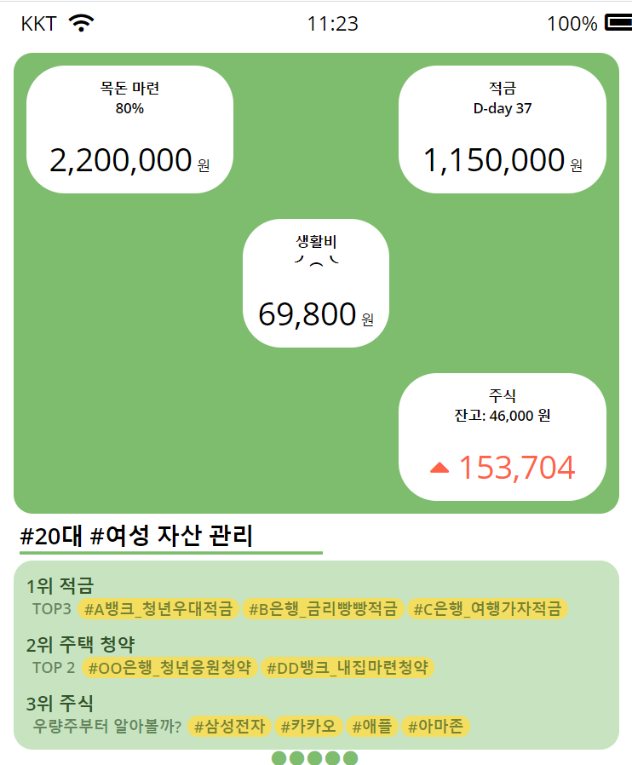
돈 이 모 인 다
MoneyAround
주요 기능
지정된 주요 통장 터치해서
통장별 자동 이체 금액을 한 번에 조절
통장 이름 임의 설정
사용자가 지정한 이름으로
표시하여 용도 파악 용이
자산 관리 상품 추천
빅데이터를 이용하여 나이대별, 남녀별로 많이 쓰고있는 상품 추천
터치 시, 더 자세한 설명이 있는 어플 내 페이지로 이동
Main
Screen
Ⅰ
Notes:
통장 이름 짓기, 이체 금액 설정을 한 자리에서

Slide 6
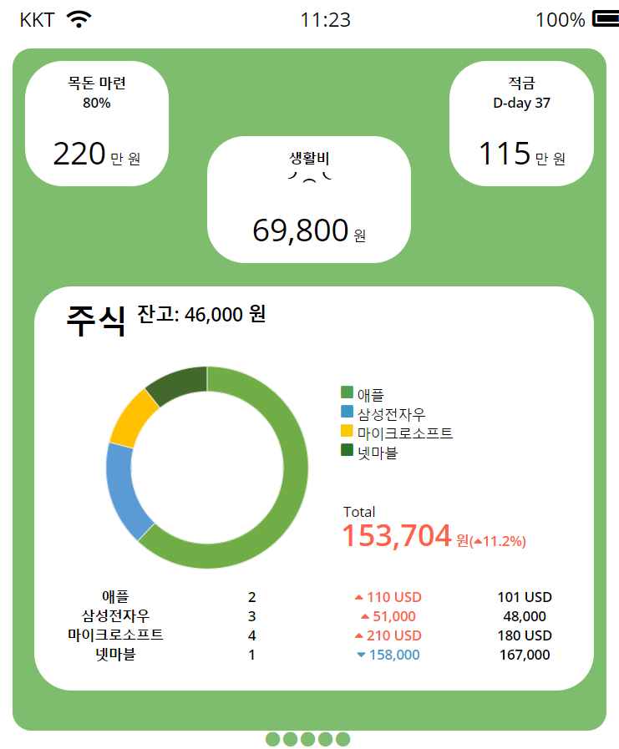
돈 이 모 인 다
MoneyAround
주요 기능
잔액에 따라 크기와 표정이 달라지는
생활비 통장
맞춤형 화면 배치
Main ScreenⅠ에서 각 통장 별 터치 횟수를 반영하여 더 자주 확인하는 통장 정보를 더 크게 표시
아이콘 터치 시 세부 정보 화면으로 이동
통장 바깥 부분을 터치하면 Main ScreenⅠ으로 복귀
주식 수익률에 따라 색깔을 구분하여
총 수익액 표시
Main
Screen
Ⅱ
Notes:
통장 이름 짓기, 이체 금액 설정을 한 자리에서

Slide 7
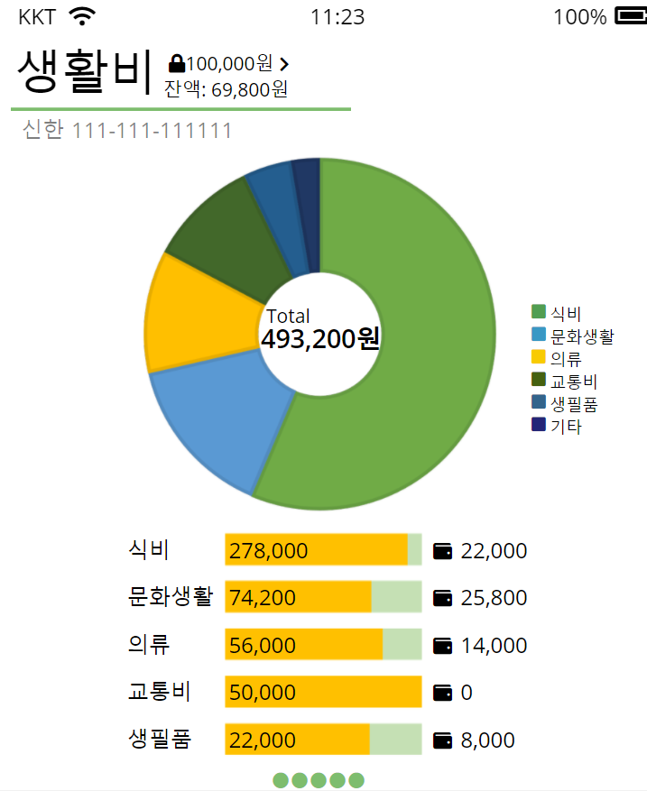
돈 이 모 인 다
MoneyAround
주요 기능
결제 거래처에 카테고리를
지정하면 자동으로 해당 분류에 사용 내역 추가
일부는 남기고 LOCK!
다른 통장으로 이체하기엔 애매하지만 남겨두고 싶은 돈은 LOCK해두세요.
원할 때마다 LOCK 여부 변경 가능
이용 가능 범위: 0원~10만 원
사용 금액과 남은 금액
Account
Screen
(웹 구현, 크롬 사용) https://yeonjuseo.github.io/moneyaround-share/

Slide 8
돈 이 모 인 다
MoneyAround
프로모션
자산 관리 패턴 테스트
테스트는 웹에서 자유롭게 수행하고 공유할 수 있도록 한다.
어플 설치 후 테스트 결과를 선택하면 맞춤형 자산관리 정보를 제공한다.
안정 지향 정도
자산 관리 목적
소비 패턴
하이 리스크 하이 리턴!
손실은 절대 안돼!
현재가 모여 미래가 된다
인생은 길어!
다다익선
제대로 사서 본전 뽑자!

Slide 9




돈 이 모 인 다
MoneyAround
수익 창출
은행 상품 홍보
증권사 이벤트 홍보
다양한 혜택을 가지고 출시되는 금융 상품은 직접 찾아보지 않으면 알기 힘든
경우가 많으며 그 속에서 자신에게 꼭 맞는 상품을 찾기란 더더욱 힘든 일이다.
MoneyAround는 자산관리 초보를 겨냥한 어플리케이션인 만큼
나이 및 성별에 따른 사용 빈도와 더불어 직·간접적 홍보가 이루어지면
신규 이용자와 휴면 이용자에게 제품을 홍보할 수 있는 좋은 플랫폼이 될 수 있다.
금융 상품 정보 공유
금융 상품 정보 공유 탭을 개설하여
수입원을 확장할 수 있다.

Slide 10
돈 이 모 인 다
MoneyAround
감사합니다.
서연주
tjduswn1219@gmail.com

